Slide 1


LÖYTÖRETKI TOISEEN MAAILMAAN VIII
KONNEVESI 4.10.2016
MUUTTUVA LUKIOIDEN MAAILMA
Lieselotte Eskelinen, erityisasiantuntija
040 526 9362
lieselotte.eskelinen@kuntaliitto.fi

Slide 2
SISÄLTÖ
Tulevaisuuden kunnasta ja tulevista maakunnista
Lukiokoulutuksen nykytilasta
Talousarvioesityksestä 2017
Lukiokoulutuksen rahoituksesta
Lukiokoulutuksen kehittämisestä
  Tulevaisuuden lukio: Mihin suuntaan?
    Kuntaliiton sivistyspoliittinen ohjelma 2025
Kärkihankkeet –
  Opettajien osaaminen
  Nopeutetaan siirtymistä työelämään –kärkihanke
Lukiokoulutuksen kehittämisohjelmasta
Lukiokoulutuksen rakenteiden kehittämisestä
  Muuta :Lukion uudet opetussuunnitelmat, sähköistyvät ja kehittyvät ylioppilas- kirjoitukset
|

Slide 3
Tulevaisuuden kunta ja tulevat maakunnat
Maakuntauudistus sisältää sekä sosiaali- ja terveyspalveluiden uudistamisen että aluehallintouudistuksen. Kuntaliitto tukee kuntia ja alueita uudistusten suunnittelussa ja toteutuksessa.
http://www.kunnat.net/fi/palvelualueet/maakuntauudistus/Sivut/default.aspx

Slide 4

Kuntien, itsehallintoalueiden ja valtion välinen työnjako
• Paikallisen identiteetin ja demokratian edistäminen
• Elinvoiman edistäminen
• Hyvinvoinnin ja terveyden edistäminen
• Opetus- ja kulttuuri-palvelut
• Tekniset palvelut
• Yleisen toimialan palvelut
• Muut palvelut
• Alueellinen demokratia, osallistuminen ja vaikuttaminen
• Integroidut sosiaali- ja terveyspalvelut
• Palo- ja pelastustoimi
• Maakuntaliitot
• Osa ELY-keskusten tehtävistä
• Mahdollisesti ympäristö-terveydenhuolto
• Aluehallinnon rooli selviää lähiviikkoina ja -kuukausina
• Elinkeino-, liikenne- ja ympäristökeskukset
• Aluehallintovirastot
• Työ- ja elinkeinotoimistot
• Poliisi, tulli ja oikeuslaitos
• Verotoimistot
• Kela
• jne.
Maan hallituksen 9.11.2015 julkaisemien linjausten perusteella

Slide 5
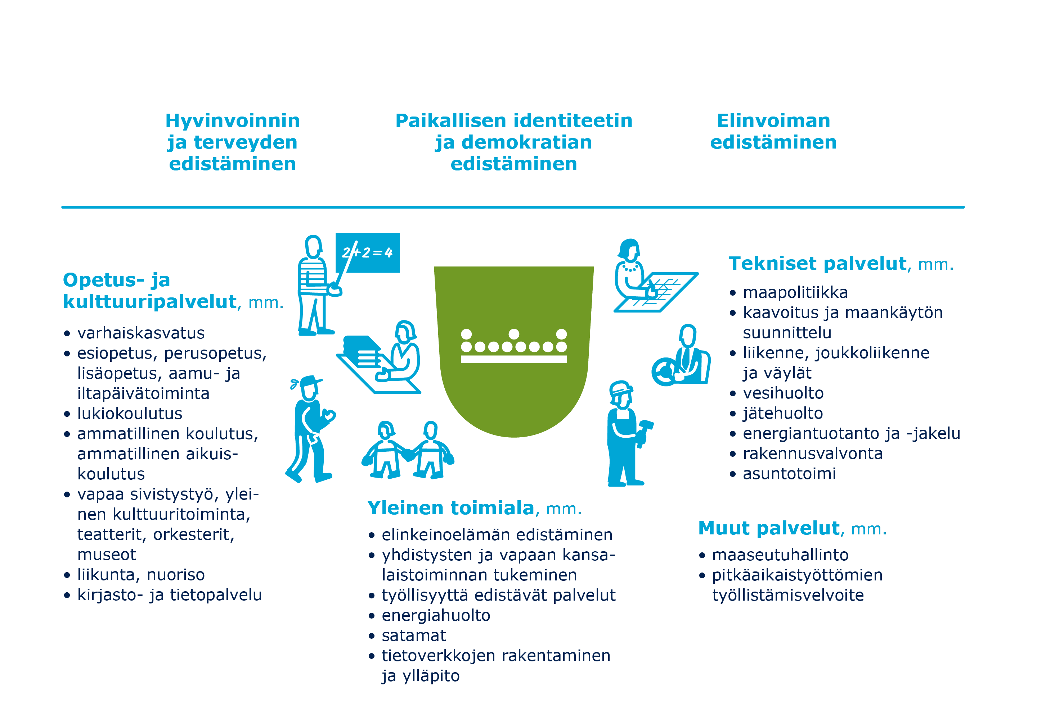
Kuntien tehtäviä uudistuksen jälkeen

Slide 6
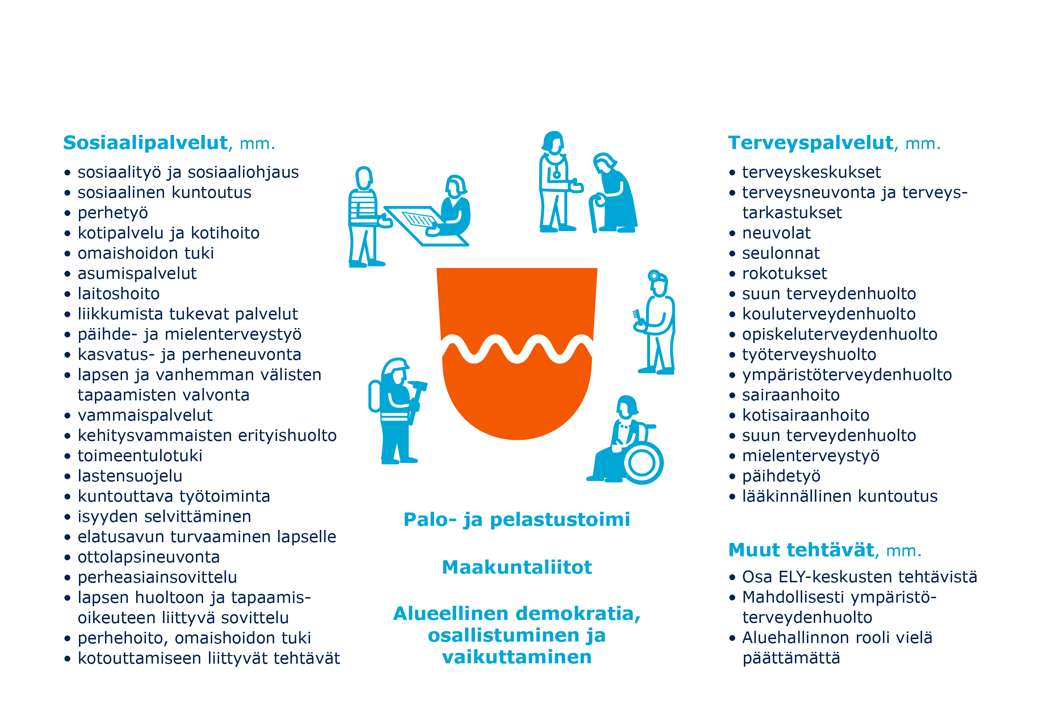
Itsehallintoalueiden tehtäviä uudistuksen jälkeen
Maan hallituksen 9.11.2015 julkaisemien linjausten perusteella

Slide 7

Maakuntia ja tulevaisuuden kuntia tulee valmistella samanaikaisesti
VALTIO
Ohjaus ja resurssit
Ohjaus ja resurssit
Vuoro-
vaikutus
Vuoro-
vaikutus
MAAKUNNAT
KUNNAT
Rajapintakysymykset ja palvelut: esim. hyte, tukipalvelut, oppilashuolto, työllisyys, , kaavoitus, rakentaminen, joukkoliikenne, kotouttaminen, elinvoima,, asuminen, järjestöyhteistyö , osallisuus, johtaminen jne.
Roolit
Roolit
Vuorovaikutus ja neuvottelumenettely

Slide 8
Tulevaisuuden kunnan toimintaedellytykset
Miten taataan riittävät resurssit tulevaisuuden kunnan palveluiden järjestämiseen?
Miten toimivat palveluiden rajapinnat suhteessa maakuntiin?
Miten kunta organisoituu?

Slide 10

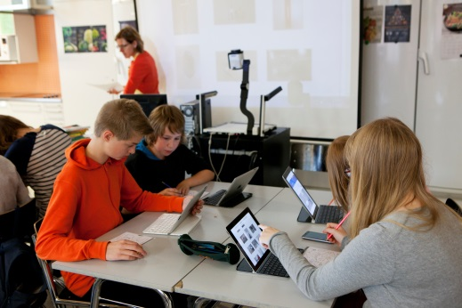
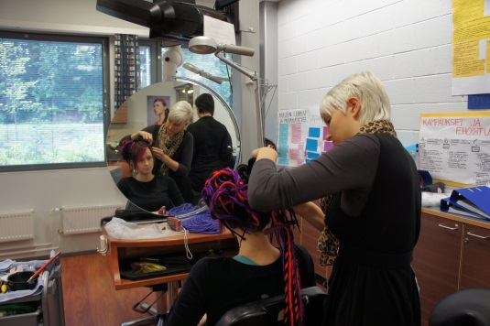
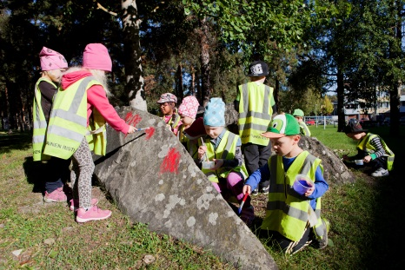
Kulttuuri
Liikunta
Lukiokoulutus
Nuoriso
Perusopetus
Ammatillinen koulutus
Varhaiskasvatus
Vapaa sivistystyö
Elinkeino- ja työllisyys-palvelut

Slide 11
LUKIOKOULUTUS
NYKYTILASTA

Slide 12
16-18-vuotiaat vuosina2012 - 2030

Slide 13
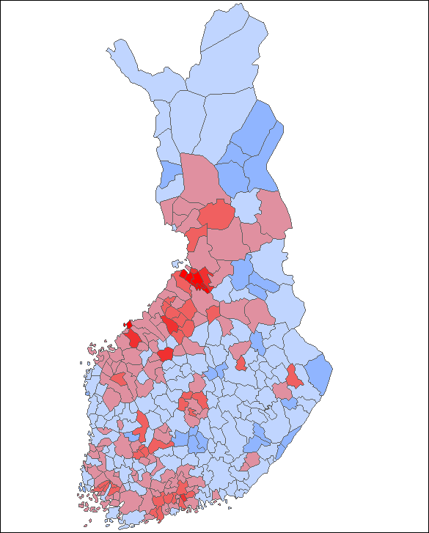
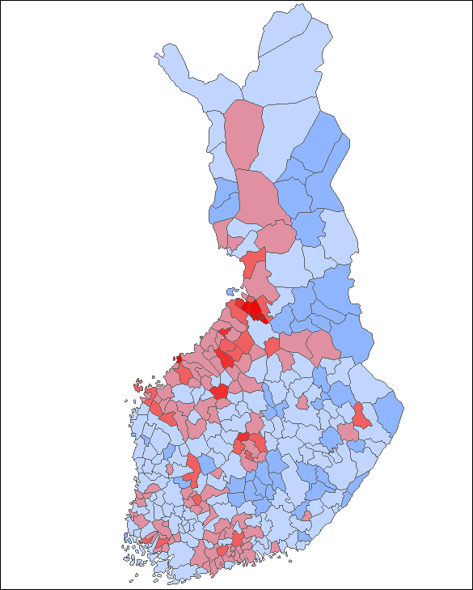
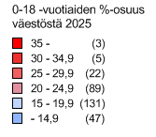
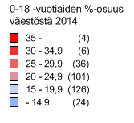
Ikäluokan, 0-18-vuotiaat, osuus väestöstä
vuosina 2014 ja 2025
2014 Koko maa 20,8%
2025 Koko maa 20,2 %
Karttakuva©Kuntaliitto 25.1.2016/JAH
Kuntarajat©MML 2016

Slide 14
Lukiokoulutuksen järjestäjät 2015
Lähde: Opetushallituksen yksikköhinta- ja opiskelijamääräraportit (20.1.2015)
MS 18.6.2015

Slide 15
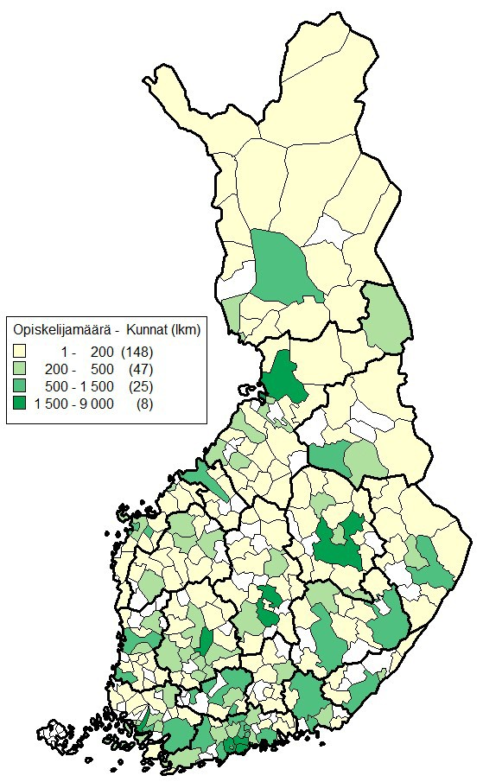

Lukiokoulutusta järjestävät kunnat* ja opiskelijamäärä 20.1.2015
*Koulutuskuntayhtymät sisältyvät kuntien määrään

Slide 16
Lukiokoulutuksen järjestäjät omistajuuden ja opiskelijamäärän mukaan
Lähde: Opetushallituksen valtionosuusraportit sekä tilastokeskuksen koulutustilastot
MS 7/2016

Slide 17
Lukiokoulutuksen järjestäjäjakauma 2015
Omistajatyyppi | % | % opiskelijoista
Yksityinen (36) | 13,0 | 10,1
Valtio (3) | 1,1 | 0,3
Yliopistot (8) | 2,9 | 2,2
Kunta (223) | 80,8 | 82,6
Kuntayhtymä (6) | 2,2 | 4,8
Yhteensä (276) | 100,0 | 100,0
Lähde: Opetushallituksen yksikkö- ja 20.9. opiskelijamääräraportit

Slide 19
Lukiokoulutuksessa olevien ja lukioiden määrän kehitys
- Tutkintoon johtavassa koulutuksessa olevat opiskelijat
Lähde: Tilastokeskus
MS 7/2016

Slide 21
22.9.2016 OPHH
Kuukauden tilasto: Peruskoulujen, lukioiden ja ammatillisten oppilaitosten määrä väheni vuosina 2010–2015
Perus- ja toisen asteen oppilaitosten määrät ovat vähentyneet viimeisen viiden vuoden aikana. Kyseisellä ajanjaksolla lakkautettiin 393 peruskoulua, 44 lukiota ja 22 ammatillista oppilaitosta.

Slide 23
Opetus- ja kulttuuritoimen valtion talousarvioesitys vuodelle 2017
15.9.2016 VM

Slide 24
Yleissivistävä opetus
Määräraha valtionosuuksiin ja –avustuksiin
720 558 000 euroa (- 3,7 milj. euroa)
Yleissivistävän koulutuksen, varhaiskasvatuksen ja vapaan sivistystyön yhteiset menot 32 milj. euroa: digitaalisuus ja taiteen perusopetuksen saavutettavuuden edistäminen, tilastoinnin kehittäminen, tutkimus- ja koulutushankkeet, kokeilu-, tutkimus-, kehittämis- ja arviointihankkeet.
- Sisältää kärkihankerahoitusta 15 milj. euroa kielikokeiluihin, taiteen perusopetuksen saavutettavuuteen ja digitalisaatioon.
Notes:
ok

Slide 25
Eräät turvapaikanhakijoista ja maahanmuuttajista aiheutuvat avustukset
  Turvapaikanhakijoiden ja maahanmuuttajien suomalaiseen yhteiskuntaan sopeutumista edistävistä toimista sekä osaamisen tunnistamisesta ja tunnustamisesta sekä siihen liittyvien menettelyiden kehittämisestä aiheutuvien avustusten ja menojen maksamiseen. Lisäys lähes 6 milj. euroa.
2017 TAE 8 090 000
2016 TAE 2 190 000
Perusopetus
Vieraskielisten oppilaiden AI ja SU/RU –opetuksen valtionosuusrahoitus säilytetään 85 %:ssa, lisäys 3 milj. euroa.
AIKUISTEN PERUSOPETUS 2018
Uudistetaan tuntijako, rahoitus, opetussuunnitelman perusteet
Notes:
OK

Slide 26
Valtionosuusrahoitus 2017
Peruspalvelut ja toisen asteen koulutus
Valtionosuus
peruspalvelujen valtionosuus (VM) 25,23 %
opetustoimen valtionosuus (OKM)
ilman amk-siirron vaikutusta valtionosuus 41,89 %
Säästö 190 M esitetään kohdistettavaksi kuntien rahoitusosuuteen
Kunnan omarahoitusosuudet KL arvio:
peruspalvelujen valtionosuus (VM) ~3 620 euroa/as.
​opetustoimen valtionosuus, arvio (OKM) 260,63 euroa/as.
Notes:
Kuntien rahoitusosuus 58,11 % + amk 290 948 000

Slide 27
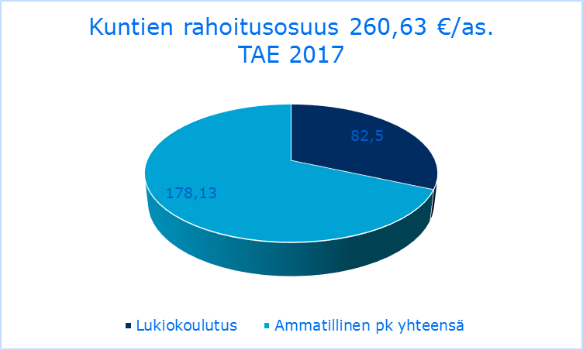
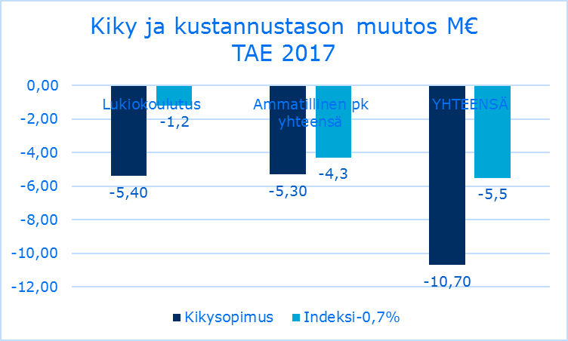
Ammatillisen koulutuksen 190 M€ säästön vaikutus -34,81 euroa/as. kuntien rahoitusosuuteen.

Slide 28
Kuntien ja valtion rahoitusosuudet lukiokoulutuksessa ja ammatillisessa peruskoulutuksessa 2006-2017 (milj. euroa)
Lähde: Rahoitusjärjestelmäraportit, Opetushallitus. 2011 lukien Valtion talousarvio, VM.
2015 lukien sis. AMK:n rahoitusosuuden 291 milj. euroa.
Sisältää ammatillisen oppilaitosmuotoisen peruskoulutuksen ja oppisopimuksena järjestettävän peruskoulutuksen.
Lisäksi
Kiky 2017
Lukio -5,4 M€
Ammatillinen yht. -5,3 M€
Notes:
Ok

Slide 30
Yleissivistävä koulutus
Valtionavustukset 2017
Saamenkielinen ja saamen kielen opetus: Perusopetus, lukio, ammatillinen | 2 275 000
Saamenkielisten varhaiskasvatuspalvelut | 120 000
Notes:
ok

Slide 31
Lukiokoulutusta kehitetään
Yo-tutkinnon kehittäminen. Sähköisenä koko tutkinto keväällä 2019. Ylioppilastutkintoa kehitetään tukemaan koulutuksen yleissivistäviä tavoitteita ja mahdollistamaan tutkinnon laajempi hyödyntäminen korkeakoulujen opiskelijavalinnoissa.
Uusi lukio – uskalla kokeilla kehittämisohjelma: jatketaan tuntijakokokeilua ja kehittämisverkoston toimintaa.
Valmistellaan rahoitusjärjestelmä- ja järjestäjäverkkouudistusta.
Tuetaan opiskeluympäristöjen ja toimintaympäristön kehittämistä.
Kevennetään kurinpitoon ja ohjeistamiseen ja oppilas- ja opiskeluhuoltolakiin sisältyviä velvoitteita.
Notes:
ok

Slide 32
Lukiokoulutuksen ja lukioon valmistavan koulutuksen rahoitus €
2016 2017
Laskennalliset kustannukset 621 138 000 624 618 000
Kunnallinen lukiokoulutus 535 534 000 538 063 000
Yksityinen lukiokoulutus 62 716 000 62 304 000
Kunnallinen yli 18-v. aloittaneet 18 262 000 18 763 000
Yksityinen yli 18-v. aloittaneet 4 626 000 5 488 000
Rahoitusosuudet
2017 Kunnat 450 344 000.(72,1%) Valtionosuus 166 653 000
2016 Kunnat 448 521 000
Laskennalliset kustannukset kasvavat 3,5 milj. euroa eli 0,6 %
Sisältää: Opiskelijamäärän aleneminen 1,2 milj. euroa, Kiky-sopimus – 5,4 milj. euroa ja indeksikorotuksen leikkaus.
Notes:
Ok.

Slide 33
Lukiokoulutus
2016 2017
Notes:
Ok.
TA rahoituksen mitoituksessa 6060,06 /opiskelija. Lopullisessa 1 767 000 euroa lisäystä tarkentuneeseen yksikköhintaan.

Slide 34
HENKILÖSTÖN TÄYDENNYSKOULUTUS
OPETUSALA
Opetustoimen toimintamenot:
Opetustoimen henkilöstökoulutus 15 M€ (18,5 vuonna 2016)
Osallistuja-arvio 20 000.
Kärkihankeraha Opettajien osaamisloikkaan noin 20 milj.euroa Korkeakoulujen rahoituksessa.

Slide 35
LUKIOKOULUTUKSEN RAHOITUKSESTA
TAE 2017:
Lukiokoulutuksen rahoitusjärjestelmän ja järjestäjäverkon uudistamista valmistellaan. Tavoitteena on, että lukiokoulutuksen vaikuttavuus, laatu ja tehokkuus parantuvat ja että lukiokoulutuksen alueellinen saatavuus turvataan.

Slide 36
Lukion rahoitus (Kaatuneesta HE 2015)
Rahoitus, joka perustuu toteutu- neeseen alv-tasoon
talous-
arvio
Indeksikorotettava rahoitus
alv- korvaus yksityisille
Rahoitusosuudet
Muu rahoitus
Vaikutta- vuus- rahoitus
Majoitus, harkinnan- varainen rahoitus
Suoritus- rahoitus
Perus- rahoitus

Slide 37
LUKIOKOULUTUKSEN RAHOITUKSESTA/KL
Rahoitusjärjestelmän tulee olla ennakoitava, läpinäkyvä ja selkeä.
Lukiokoulutuksen nykyinen rahoitusjärjestelmä toteuttaa nämä tavoitteet. Tähän järjestelmään muutoksena riittäisi “pienten lukioiden lisän” muuttaminen saavutettavuuslisäksi.

Slide 38

LUKIOKOULUTUS ON LAADUKASTA JA KUSTANNUSTEHOKASTA
Lukiokoulutus on nykyään laadukasta ja
kustannustehokasta kaikkialla maassa
» Tutkimuksissa ei lukiokoulutuksessa ja sen tehokkuudessa ole osoitettu suuria eroja maan eri lukioissa
» Rahoitus on erittäin alhaista
» Silti jokaisesta lukiosta on hyvät mahdollisuudet hakeutua jatko-opintoihin, niin korkeakouluihin kuin toisen asteen yo-pohjaisiin ammatillisiin peruskoulutuksiin
» Lukiokoulutuksessa keskeyttämisprosentti on pieni; 4 % keskeyttää lukio-opinnot ja vain n. 1,5 % ei suorita toisen asteen tutkintoa
» Opettajat ovat kelpoisia (93,5%) ja tyytyväisiä työhönsä
» Lukiokoulutusta ja opettajia arvostetaan

Slide 39
KUNTALIITON TAVOITE:
LUKIOKOULUTUKSEN ALHAINEN
RAHOITUSTASO KORJATTU V. 2025
Lukiokoulutuksen yksikköhintarahoitus on selvästi tätä nykyä alhaisemmalla tasolla kuin ammatillisen peruskoulutuksen alhaisin yksikköhintarahoitus. Opetusjärjestelyt ovat koulutusmuodoissa kuitenkin samankaltaisia. Valtiontalouden säästövaikutukset ovat entisestään suurentaneet tätä eroa.
» V. 2016 ero halvimpaan ammatilliseen koulutusalaan n.
24%
» V. 2015 n. 30%
Ennen mahdollisesti tulevaan uuteen rahoitusjärjestelmään siirtymistä lukiokoulutuksen opiskelijakohtaisen yksikköhintarahoituksen tulisi vastata ammatillisen peruskoulutuksen yhteiskuntatieteen, liiketalouden ja hallinnonalan opiskelijakohtaisen yksikköhintarahoituksen tasoa.
|

Slide 40
Lukiokoulutuksen kehittämisestä
Tulevaisuuden lukio: Mihin suuntaan?

Slide 41

Kuntaliiton sivistyspoliittisen
ohjelma 2025

Slide 42

Lukiokoulutus rakentamassa
osaamisperustaa
Lukiokoulutusta on saatavilla
koko maassa
Valtakunnallinen kehittämisohjelma: laadukasta toisen asteen yleissivistävää koulutusta sähköisiä oppimisympäristöjä hyödyntäen
Lukiotutkinto tasa-arvoistaa
toisen asteen koulutuksen

Slide 43



KL:n VISIO VUODELLE 2025
Millainen on tulevaisuuden hyvä lukio 2025?
Lukiokoulutus on vetovoimainen ja laadukas toisen asteen yleissivistävä koulutusmuoto. Lukiokoulutus on koko maassa kuntalaisten saatavilla. Kunnat kantavat vastuun lukiokoulutuksesta. Lukion oppimäärän ja ylioppilastutkinnon suorittaminen tuottaa lukiotutkinnon. Lukion ylioppilaalla on vahva perusta jatko-opintoihin erityisesti yliopistoissa ja ammattikorkeakouluissa.
16.4.2015

Slide 44
MILLAINEN ON TULEVAISUUDEN HYVÄ LUKIO?
Millainen on tulevaisuuden hyvä lukio 2025?
ANTAA LAADUKKAAN YLEISSIVISTÄVÄN KOULUTUKSEN
Oma koulutusmuotonsa – 2.asteella duaalimalli
Lukiokoulutuksessa on riittävää joustavuutta tutkinnon suorittamiseen niin ajallisesti kuin sisällöllisesti
Ylioppilastutkinto kehittyy linjassa lukiokoulutuksen kanssa.
Oppiainejakoinen, kurssimuotoinen ja luokaton
Laaja-alainen tietojen, taitojen ja valmiuksien hallintaa korostava osaaminen tulevaisuuden jatkokoulutus- ja työelämän tarpeita vastaamaan
  Valinnaisuutta; Joustavien opintopolkujen mahdollistaminen ja osaamisalueiden syventämismahdollisuudet tulevaisuuden suuntautumisen tueksi
Riittävän monipuolinen yleissivistys takaamaan kaikille yleinen jatko-opintokelpoisuus

Slide 45
TULEVAISUUDEN HYVÄ LUKIO
Millainen on tulevaisuuden hyvä lukio 2025?
Entistä vetovoimaisempi
Sen ulkoiset ja sisäiset puitteet vastaavat uusien oppimisympäristöjen vaatimuksia niin tekniikaltaan kuin toimivuudeltaankin
Nykyistä opiskelijalähtöisempi
•Joustavammat oppimispolut, riittävä valinnaisuus
•lukioista, sekä muista koulutusmuodoista, työelämäyhteistyö ( mm.YES GOES TO LUKIO, TAT-
selvitykset, viimeisin ”Kun koulu loppuu”, Innokampus)
•Opiskelijan kokonaisvaltaiseen ohjaukseen panostetaan
lukio-opiskelun suunnittelussa, toteuttamisessa että jatko-opintoihin ohjaamisessa
•Opintojen ohjaus kuuluu kaikille opettajille
•Lukion opinto-ohjaajien verkostoituminen keskenään ja yli oppilaitosmuotojen
•tavoitteellinen opiskelu; oppia oppimaan ja ottamaan vastuuta omasta työstä; hyvä
itsetunto, omiin kykyihinsä luottava
•Älyllinen uteliaisuus

Slide 46
TULEVAISUUDEN HYVÄ LUKIO
Millainen on tulevaisuuden hyvä lukio 2025?
•Yksilöllinen ja yhteisöllinen hyvinvointi tärkeää
•Opiskelijahuolto ja opiskelun tukeminen
•moniammatillisesti, koordinoidusti, verkostoituneesti; myös yli kuntarajojen
•Yhteisölliset työtavat
•Esim. projektioppiminen, tiimityö, yhteisöllinen toiminta
•Osallistaminen ja vaikuttamismahdollisuuksien
lisääminen
Opiskelijakunnan roolia on vahvistettu
Pedagogiikan muutos
•Yksilöllinen ja yhteisöllinen oppiminen,
osaaminen ja toiminta
•digitalisaatio
•Nykyaikaisen teknologian hyödyntäminen, uudet oppimisympäristöt
  Arviointi

Slide 47
Lukiokoulutuksen kehittämisestä
Kärkihankkeet – Opettajien osaaminen
http://www.minedu.fi/osaaminenjakoulutus/?lang=fi

Slide 49
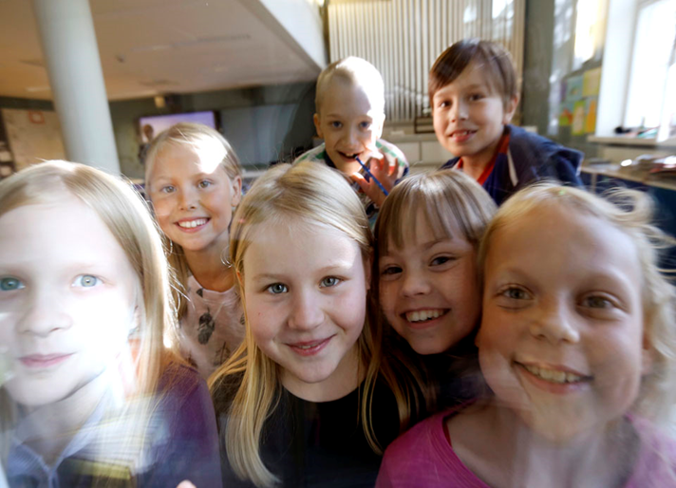
Kehitetään opettajan-koulutusta yhdessä!

Slide 50
Opettajankoulutus- foorumin tehtävät
Opettajankoulutusfoorumin toimikausi ja kehittämisohjel-man toteutus ja arviointi päättyvät joulukuussa 2018
Laaditaan opettajien perus-, perehdyt-
tämis- ja täydennyskoulutusohjelma
- nykytila ja haasteet
- visio opettajankoulutukselle
- tavoitteet tulevaisuuden opettajuudelle
- kuusi strategista linjausta ja niihin liittyvät toimenpiteet.
Tuetaan paikallista visiointi- ja kehittämistyötä.
Käynnistetään ja tuetaan kehittämishankkeita
  opettajien perus-, perehdyttämis- ja täydennyskoulutuksen uudistaminen
  opetuksen järjestäjien, koulujen, johtajien, opettajien ja verkostojen tarpeet huomioon
Arvioidaan ohjelman toteutumista

Slide 51


Slide 52

Kärkihanke 1 eteneminen
Keskeiset elementit
koulutuksen visiotasolla
TÄRKEÄÄ TULEVAISUUDEN KOULUTUKSESSA
TÄRKEÄÄ OPETTAJANKOULUTUKSEN KEHITTÄMISESSÄ
Digitaalisuus
Opettajien asiantuntemus
Oppijalähtöisyys
Vuorovaikutus- ja yhteistyötaidot
Tiedon käsittely ja soveltaminen
Yhteistyö ja verkostot
Osallisuus ja osallistuminen
Erilaiset oppimisympäristöt
Oppimaan oppimisen taidot
Vuorovaikutus- ja yhteistyötaidot
Tiedon käsittely ja soveltaminen
Oppijalähtöisyys
Osallisuus ja osallistuminen
Työelämäyhteys
Erilaiset oppijat
Ihmisyys ja yleissivistys
Tasa-arvoisuus

Slide 53
Opettajien perus-, perehdyttämis- ja täydennyskoulutuksen kehittäminen
”Yhtä oikeaa tapaa”, miten, missä ja millä tavalla
koulutus tulisi järjestää ei ole
Keskiöön
  Pedagogiikka ja opetusjärjestelyt linjassa tavoitellun osaamisen kanssa
  (tärkeää on miten opiskellaan ja harjoitellaan)
  Selkeä käsitys (tavoitteet) opettajaksi kehittymisestä
  Opettajankoulutuksen opintokokonaisuuksien ja harjoittelun kytkeytyminen yhteen
  Taito toimia opettajana läpi uran (koulutusta ei voida suunnitella vain
  tämän hetken haasteista tai ”uusista” opetussuunnitelmista käsin)
  Perus-, perehdyttämis- ja täydennyskoulutuksen kokonaisuus ja koordinointi
Opettajankoulutuksen tutkimus
  Rakenteet, kesto, opetussuunnitelma ja pedagogiikka (miten laajojen ja monimutkaisten tietoaineistojen hallinta kääntyy osaamiseksi luokkahuonevuorovaikutuksessa ja oppimisen ohjaamisessa)
  Moniarvoisuus ja tasa-arvo koulutuksessa
  Koulutuksen tehokkuus ja tuloksellisuus, erityisesti USA, UK (Husu & Toom, 2016)

Slide 54

Nykytila ja haasteita
Opettajien peruskoulutus Suomessa pääosin
hyvää ja vetovoimaista
Opettajankouluttajien pedagoginen osaaminen
ja koulutuksen järjestäminen - mitä ja miten opiskellaan
Tutkimustulosten, uusien oppimisympäristöjen
ja pedagogisten käytänteiden osittain hidas siirtyminen opettajankoulutuksen ja oppilaitosten käytäntöihin
Opettajien osaamisen kehittämisestä puuttuu
tavoitteellisuus ja suunnitelmallisuus
Viidennes opettajista ei osallistu täydennyskoulutuksiin –
eroja eri henkilöstöryhmien aktiivisuudessa ja alueellisesti
Täydennyskoulutusten laatu - mitä ja miten täydennyskoulutuksissa opiskellaan
Kärkihanke 1 eteneminen
Oppijan taso
  Sitoutuminen opiskeluun/oppimiseen (motivaatio, hyvinvointi, oppiminen).
  Ohjautuminen aktiiviseen oppimisprosessiin (oppijakeskeisyys).
  Erilaisten oppijoiden tarpeet (3-portainen tuki, monikulttuurisuus, syrjäytymisen ehkäisy)
  Oppimista tukeva arviointi (formatiivinen).
Oppijaryhmän taso
  Laaja-alaisen osaamisen (21-vuosisadan taidot) tukeminen ja omaksuminen.
  Heterogeeninen ja monikulttuurinen ryhmä (inkluusio).
Organisaaton taso, instituution taso (päiväkoti, koulu, oppilaitos, opetuksen järjestäjä…) verkostotaso.
  Työskentely tiimeissä, kumppanuuksissa ja yhteistyössä; oppiva organisaatio.
  Laadunvarmistus ja jatkuva toimintojen kehittäminen organisaation kaikilla tasoilla, kuten koulu, opetuksen järjestäjä. Laadunvarmistuksen vieminen sinne, missä toimitaan
  Opetuksen/oppimisen innovaatioiden kehittäminen ja käyttöönotto.
  Opetus- ja oppimisympäristöjen (ml. Digitaaliset ympäristöt) muutos ja kehittäminen
  Verkostot ja kumppanuudet (Yliopisto – kunta, kodit, ym.)Tasa-arvon heikentyminen
Opettajan ja opettajankoulutuksen taso
  Opettajien halu ja taito jatkuvaan ammatilliseen kehittymiseen, opetusmenetelmä- ja oppimisympäristöosaaminen.
  Opettajankoulutuksen tutkintovaatimukset ja koulutuksen järjestäminen
  Opettajuuteen kasvuun tarvitaan aikaa. (esim. eettiset kysymykset, erilaiset oppijat)
  Opettajankoulutuksen suunnitelmallisuus, jatkumo (täydennyskoulutukseen osallistumattomuus)
  Opettajankouluttajien pedagoginen osaaminen (digitalisaatio).
  Tutkimus- ja kansainvälinen julkaisuosaaminen

Slide 55
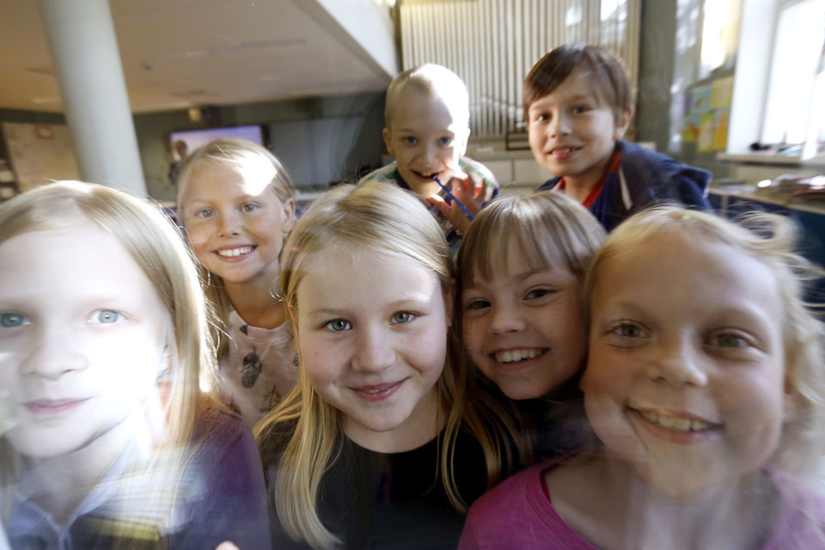
VISIO
”Luomme yhdessä parasta
osaamista maailmaan!”

Slide 56

luo ja ottaa käyttöön opetuksen innovaatioita, kuten digitaalisia välineitä ja oppimisympäristöstä sekä käynnistää ja johtaa luovia prosesseja
kehittää opetussuunnitelmia ja integroi yhteiskunnallisesti tärkeitä teemoja opetukseen
ajattelee luovasti jatkuvasti muuttuvassa toimintaympäristössä ja oppilaitoksen ulkopuolisissa verkostoissa
arvioi ja muuttaa omaa toimintaansa ja olosuhteita
  - Opetussuunnitelmaosaaminen
  - Luovuus, uteliaisuus,
  kokeilu- ja kehittämisrohkeus
  - Taito luoda yhdessä ja ottaa
  käyttöön uusia opetuksen
  innovaatioita (mm.
  digisosaaminen)
  - Taito reflektoida ja arvioida
  - Taito muuttaa oma toimintaa
  - Pystyvyys ja toimijuus
Tavoitteet
Uutta
luova asian-tuntijuus ja toimijuus
Oman osaamisen ja yhteisön jatkuva kehittäminen
Laaja-alainen perus-osaaminen
soveltaa kasvatustieteellistä tietoa käytäntöön
hallitsee syvällisesti opetettavan tiedonalan, oppimiskokonaisuudet ja laaja-alaisen osaamisen tukemisen
pedagogisesti ja ainedidaktisesti taitava
yhdessä ja tiimeissä toimiminen
ohjaa erilaisten oppijoiden opiskelu-oppimisprosessia
käyttää fyysisiä ja digitaalisia opiskelu- ja oppimisympäristöjä
vahva ammatillinen ote ja eettiset periaatteet
sietää muutoksia ja on valmiudet yrittäjämäiseen toimintaan
ennakoi ja tarkastelee muutoksia, on itse viemässä muutoksia hyvään suuntaan.
yhteiskunnallinen ja kulttuurinen ymmärrys
  - Syvällinen oman alan
  osaaminen
  - Pedagoginen taitavuus
  - Yhteiskunnalliset,
  globaalit ja eettiset
  kysymykset
  - Arvo-osaaminen
  - Tunne-, vuorovaikutus-
  ja yhteistyötaidot
  - Yritteliäisyys
  - Muutososaaminen
kehittää jatkuvasti osaamistaan tutkimukseen perustuen
toimii moniammatillisissa tiimeissä ja verkostoissa sekä tukee ja valmentaa kollegoita
arvioi osaamistaan ja johtaa itseään
kehittää oppilaitoksen toimintakulttuuria yhteistyöverkostoissa
pohtii ja reflektoi omia pedagogisia periaatteitaan opetus-opiskelu-oppimistilanteessa ja sen jälkeen
verkottuu oppilaitoksessa, kumppaneiden ja perheiden kanssa
  - Koulun toimintakulttuurin
  kehittäminen verkostoissa
  - Oman osaamisen kehittäminen
  itsearviointeihin ja
  tutkimukseen perustuen
  - Verkostoituminen ja
  yhteisöosaaminen

Slide 57
J
Kehittämisohjelman julkistus 13.10.2016 klo 12:00-14.00
Helsingin yliopisto, Juhlasali
12.00-12.30 Opettajankoulutuksen kehittämisohjelman
luovutus ministerille
Luovutuspuheenvuoro professori Jari Lavonen
Vastauspuheenvuoro
Opetus- ja kulttuuriministeri Sanni Grahn-Laasonen
12.30-13.40 Keskustelu kehittämisohjelmasta, pj Jari Lavonen
Pyydetyt puheenvuorot opiskelijoiden, kuntien,
vanhempien ja työelämän järjestöjen edustajat
Keskustelu kehittämisohjelmasta ja sen toteutuksesta
13.40-14.00 Kakkukahvit

Slide 58
OPETTAJANKOULUTUKSEN KEHITTÄMISOHJELMAN TOIMEENPANO
Erityisavustus haettavaksi niille yliopistoille ja ammattikorkeakouluille, jotka antavat opettajankoulutusta kehittämisohjelman keskeisten linjausten toteutukseen
Avustus haettavaksi lokakuussa kehittämisohjelman julkistuksen jälkeen, päätökset tammikuun 2017 alussa
Hanke voi olla korkeakoulukohtainen, korkeakoulujen yhteistyössä toteuttama, alueellinen tai valtakunnallinen
Kannustetaan yhteistyöhön keskeisten sidosryhmien, kuten kuntien, oppilaitosten, kolmannen sektorin, yritysten ja muun työelämän kanssa
Yhteistyö kotimaisten ja kansainvälisten asiantuntijaverkostojen kanssa
Suunnitelmallisuus, tutkimusperustaisuus, kokeilut,
hankkeen tulosten levittäminen
Opiskelijoilla aktiivinen rooli osana hanketta
Haettavana 5,45 milj. euroa 1-3 -vuotisiin hankkeisiin

Slide 59
Nopeutetaan siirtymistä työelämään -kärkihanke

Slide 60
Nopeutetaan siirtymistä työelämään
Tavoitellaan pidempiä työuria alkupäästä.
Tehdään opintopoluista mahdollisimman joustavat koulutusasteiden sisällä ja välillä.
Tuetaan nopeampaa valmistumista ja siirtymistä työelämään.

Slide 61


Kärkihanke 3:
Nopeutetaan siirtymistä työelämään
TAVOITE: Nuoret siirtyvät nopeammin jatko‐opintoihin. Joustavat opintopolut helpottavat opintojen suorittamista loppuun sekä työnteon ja opiskelun yhteensovittamista.
KUVAUS: Nopeutetaan nuorten siirtymistä korkeakoulutukseen, mahdollistetaan opiskelu ympäri vuoden ja kehitetään korkeakoulujen oppimisympäristöjä. Päivitetään kelpoisuusvaatimuksia.
12/15
6/16
12/16
8/2017
1/2018
Ympärivuotinen
Uudet yhteistyömallit toisen asteen ja
Lainsäädäntötyö
Ympärivuotinenoooooo
Korkeakoulut
ovat ottaneet käyttöön digitaaliset oppimisympäris töt
opiskelu: hyvät korkea-asteen väliseen yhteistyöhön ^{kelpoisuusvaatim} opiskelu:
käytännöt ja yhteiset käynnistetty ^{usten uudistami} tavoitteet korkeakouluilla Yhteiset ja korkeakoulukohtaiset seksi ^{valmis}
tavoitteet sovittu tulosneuvotteluissa
Kelpoisuusvaati-
opiskelija-valinnoissa
Väliarvio
musten kartoitus
(pääsykoeuudistus), aikaisemmin opitun tunnustamisessa ja ympärivuotisen opiskelun edistämisessä
PÄÄTOIMENPITEET:
Nopeutetaan toiselta asteelta korkeakouluihin siirtymistä uudistamalla valintakokeita ja lisäämällä lukioiden ja yliopistojen sekä ammatillisen koulutuksen ja ammattikorkeakoulujen välillä.
Mahdollistetaan opiskelijoille opiskeleminen ympärivuotisesti ja tunnustetaan paremmin aiemmin hankittu osaaminen.
Otetaan käyttöön digitaaliset oppimisympäristöt korkeakouluissa (verkkokurssit, tenttiakvaariot).
Päivitetään kelpoisuusvaatimuksia julkisella sektorilla.
I Valtioneuvoston kanslia I vnk.fi

Slide 62
KL: Toinen aste mukaan
Lukiokoulutus
Lukiotutkinto ja oppisopimuskoulutus

Slide 63
Nopeutetaan siirtymistä työelämään -kärkihanke
Lukiokoulutus
  Kehitetään lukiota suorittavien/suorittaneiden ja ylioppilaiden oppisopimuskoulutusta
  Kuntaliitto esittää, että lukion oppimäärän ja ylioppilastutkinnon suorittaminen tuottaa lukiotutkinnon, joka on yleissivistävä laaja-alainen toisen asteen tutkinto vastaavasti kuin ammatillinen perustutkinto.

Slide 64
NUORISOTAKUU – YLIOPPILAAT?
Ei ammatillista toisen asteen perustutkintoa!
Lukiokoulutukseen saadaan useasti lähtötasoltaan hyvin erilaisia opiskelijoita => kaikille lukioon otetuilla opiskelijoilla tulee olla mahdollisuus sijoittua jatko- opintoihin tai työelämään lukiokoulutuksen jälkeen.
|

Slide 65
LUKIOTUTKINTO TAVOITTEENA
Millainen on tulevaisuuden hyvä lukio 2025
LUKION OPPIMÄÄRÄ +YLIOPPILASTUTKINTO =
LUKIOTUTKINTO
Laaja-alainen yleissivistävä perustutkinto
Kelpoisuus ja valmius erilaisiin yleissivistäviin
työtehtäviin
LUKIOTUTKINNON SUORITTANUT - LUKION YLIOPPILAS
LUKIOTUTKINTO KOHENTAISI TASA-ARVOA TOISEN ASTEEN KOULUTUKSESSA

Slide 66

LUKIOTUTKINTO YLEISSIVISTÄVÄKSI PERUSTUTKINNOKSI
Millainen on
tulevaisuuden
hyvä lukio 2025?
•
LUKION JÄLKEEN ERILAISIA MAHDOLLISUUKSIA JATKO-OPINTOIHIN JA TYÖELÄMÄÄN HAKEUTUMISEEN
1. Pääasiallinen tavoite: Lukiotutkinto antaisi vahvan akateemisen perustan erityisesti yliopistoihin ja korkeakouluihin.
Lukiotutkinnon suorittaneet voisivat hakeutua ammatilliseen (aikuis)koulutukseen tai suorittaa tutkinnon oppisopimuskoulutuksena.
Lukiotutkinnon suorittanut voisi halutessaan ”kelpoisena” jatkaa suoraan työelämään ja hakeutua halutessaan myöhemmin jatko- opintoihin.
|

Slide 67
Lukiokoulutuksen kehittämisohjelmasta
Uusi lukio – uskalla kokeilla -ohjelma

Slide 68
TAUSTAA
Hallitusohjelmassa ei lukiokoulutuksesta ja sen kehittämisestä
  Tarvetta nykyisellään kuitenkin on
    Mm. uudet OPS:t, sähköiset yo-kirjoitukset, pienentyneet ikäluokat, saatavuudesta ja saavutettavuudesta huolehtiminen
Ministeri käynnisti Uusi lukio – Uskalla kokeilla kehittämisohjelman
Kuntaliiton Sivistyksen suunta 2025 asiakirjassa toiveemme kansallisesta lukiokoulutuksen kehittämisohjelmasta

Slide 69
Kunta-alan uutisemme huhtikuu 2016
Lukiokoulutuksen kehittäminen Uusi lukio - Uskalla kokeilla -kehittämisohjelma käynnistyy
​
Opetus- ja kulttuuriministeriö toteuttaa yhteistyössä Opetushallituksen kanssa Uusi lukio – Uskalla kokeilla -kehittämisohjelman. Tavoitteena on uudistaa lukiokoulutusta niin, että se kykenee vastaamaan myös tulevaisuudessa yhteiskunnallisen kehityksen, uusien tieto- ja taitovaatimusten sekä jatko-opiskelun ja työelämän muutosten asettamiin haasteisiin.
Kehittämisohjelman kokeilut käynnistetään 1.8.2016 lukien.
Kuntaliitto pitää valtakunnallista lukiokoulutuksen kehittämisohjelmaa erittäin hyvänä asiana ja kannustaa Suomen lukioita hakemaan siihen mukaan, joko tuntijakokokeiluun tai lukioiden kehittämisverkostoon.

Slide 70
Uusi lukio – uskalla kokeilla -ohjelma
1. Lukion tuntijakokokeilu taustaa
Marraskuussa 2014 valtioneuvosto päätti uudesta lukion tuntijaosta. Aikaisempaan tuntijakoon verrattuna muutokset jäivät pieniksi.
Muutokset kohdentuivat muutamiin yksittäisiin aineisiin (matematiikan opintoihin yksi yhteinen kurssi, yksi kurssi lisää opinto-ohjausta) sekä teemaopintojen mahdollistamisen opiskelijoille valinnaisina opintoina.
Lukioon kohdentuneet uudistustarpeet jäivät monilta osin toteutumatta.
Lukion tuntijaon uudistamista varten asetetun työryhmän asiantuntijoista enemmistö kannatti laajempaa valinnaisuutta ja reaaliaineiden kokoamista oppiaineryhmiin

Slide 71
Tuntijakokokeilun käynnistäminen
Opetus- ja kulttuuriministeriö käynnisti lukion tuntijakokokeilun osana lukiokoulutuksen kehittämisohjelmaa.
Koulutuksen järjestäjien hakuaika kokeiluun päättyi huhtikuussa. Päätökset tehtiin 3.5.2016. Lupa myönnettiin 26 koulutuksen järjestäjälle. Kokeilu käynnistyi 1.8.2016.

Slide 72
Lukion tuntijakokokeilusta
Kokeilun tarkoitus on hakea kokemuksia nykyistä suuremman opiskelijakohtaisen valinnaisuuden mahdollistamisesta ja sen toimivuudesta.
Kokeilu kohdentuu lukion 1.8.2016 ja 1.8.2017 aloittaviin opiskelijoihin. Opiskelijat voivat itse valita, opiskelevatko he kokeilussa olevan tuntijaon vai vuonna 2014 hyväksytyn asetuksen mukaisen tuntijaon mukaan.
Kokeilu toteutetaan ilman valtion lisärahoitusta.
Kokeilussa pakollisten kurssien määrä laskee nykyisen tuntijaon 47-51 kurssista 30-34 kurssiin
Tuntijakoon tuodaan lisää valinnaisuutta, joka toteutuisi reaaliaineissa, jotka olisi jaettu kahteen ryhmään. Kummastakin ryhmästä opiskelija valitsee 9 kurssia:
ympäristö- ja luonnontieteisiin (biologia, maantiede, fysiikka, kemia ja terveystieto).
b) humanistis-yhteiskunnallisiin (historia, yhteiskuntaoppi, uskonto/elämänkatsomustieto, psykologia, filosofia).
Kokeilun valinnaisuus ei koske muita oppiaineita ja aineryhmiä.

Slide 73
Opetus- ja kulttuuriministeriö myönsi lukion tuntijakokokeiluluvat 26:lle koulutuksen järjestäjälle 3.5.2016
1. Laitilan lukio (Laitilan kaupunki)
2. Munkkiniemen yhteiskoulu (Munkkiniemen yhteiskoulun kannatusyhdistys r.y)
3. Forssan yhteislyseo (Forssan kaupunki)
4. Joensuun normaalikoulu (Itä-Suomen yliopisto)
5. Raision lukio (Raision kaupunki)
6. Siilinjärven lukio (Siilinjärven kunta)
7. Tampereen klassillinen lukio ja Tampereen teknillinen lukio (Tampereen kaupunki)
8. Kulosaaren yhteiskoulu (Kulosaaren yhteiskoulun osakeyhtiö)
9. Kiteen lukio (Kiteen kaupunki)
10. Mikkelin lukio (Mikkelin kaupunki)
11. Eurajoen lukio (Eurajoen kunta)
12. Lauttasaaren yhteiskoulun lukio (Lauttasaaren yksityiskoulujen kannatusyhdistys ry)
13. Tiirismaan lukio (Lahden kaupunki)
14. Kemin lyseon lukio (Kemin kaupunki)
15. Kuopion Lyseon lukio ja Kallaveden lukio (Kuopion kaupunki)
16. Helsingin yhteislyseo (Maanviljelyslyseon osakeyhtiö)
17. Vääksyn Yhteiskoulu (Asikkalan kunta)
18. Keravan lukio ja aikuislukio (Keravan kaupunki)
19. Kannuksen lukio (Kannuksen kaupunki)
20. Vaalan lukio (Vaalan kunta)
21. Lapinlahden Lukio ja Kuvataidelukio (Lapinlahden kunta)
22. Ressun lukio (Helsingin kaupunki)
23. Jyväskylän normaalikoulu (Jyväskylän yliopisto)
24. Kauniaisten lukio (Kauniaisten kaupunki)
25. Rautalammin lukio (Rautalammin kunta)
26. Porkkalan lukio (Kirkkonummen kunta)
Hakijoita oli yhteensä 13 maakunnasta. Yhtään ruotsinkielistä koulutuksen järjestäjää ei hakenut kokeiluun.

Slide 74
2. Lukioiden kehittämisverkosto
1/2
Haku lukioiden kehittämisverkostoon käynnistyy
Opetushallituksen lehdistötiedote 17.3.2016
Opetushallitus käynnistää lukiokoulutuksen järjestäjille ja lukioille haun lukioiden kehittämisverkostoon.
Verkosto on osa Opetus- ja kulttuuriministeriön Uusi lukio – Uskalla kokeilla -kehittämisohjelmaa.
Lukiokoulutus tarvitsee pedagogiikan, oppimisympäristöjen ja toiminnan uudistamista, jotta se voi vastata tulevaisuuden haasteisiin. Pedagogiikkaa kehitetään mm. osallisuutta, vuorovaikutusta, laaja-alaista osaamista sekä oppiainerajat ylittävää oppimista tukevaksi. Opiskeluympäristöjä kehitetään esimerkiksi luomalla uusia ja vahvistamalla olemassa olevia alueellisia toimintarakenteita lukioiden ja korkeakoulujen sekä työelämätoimijoiden yhteistyölle. Myös lukioiden toimintakulttuuria tullaan kehittämään mm. vahvistamalla opiskelijalähtöisyyttä ja muutosjohtamista.

Slide 75
2. Lukioiden kehittämisverkosto
2/2
Koulutuksen järjestäjät ja lukiot muodostavat verkoston, jossa ne kehittävät toimintaansa opetussuunnitelman perusteiden mukaisesti paikallisista lähtökohdista ja tarpeista käsin. Verkoston toiminta, erilaiset tapahtumat ja sähköinen alusta tukevat osaamisen jakamista verkoston sisällä ja muille tahoille.
Haku- ja valintaprosessin jälkeen verkoston toiminta käynnistyy syksyllä 2016 ja jatkuu alueellisella ja teemakohtaisella työskentelyllä verkoston lukioiden kesken. Toimintaa ja verkoston jatkoa arvioidaan vuonna 2018. Opetushallitus valitsee verkostoon 70–80 lukiota koulutuksen järjestäjän sähköisten hakemusten perusteella. Hakuaika lukioiden kehittämisverkostoon päättyy 21.4.2016.

Slide 76
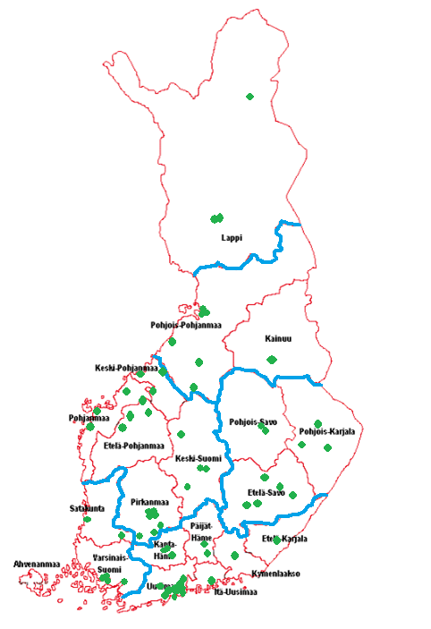
LUKE-verkosto
Lähde OPH
84 lukiota
6 alueellista kehittämisverkkoa
n koordinaattoria
3 kehittämisen pääteemaa
    Pedagogiikka
    Oppimisympäristöt
    Toimintakulttuuri

Slide 77
LUKIOKOULUTUKSEN RAKENTEIDEN KEHITTÄMISESTÄ

Slide 78
Lukiokoulutuksen rakenteiden
kehittämisestä
Alueen kuntien yhteinen tahtotila siitä, minkälainen koulutuksen järjestäjäverkko on tarkoituksenmukaisin ja kustannustehokkain tarpeisiin nähden.
Alueen elinvoimaisuuden turvaamisen ja edistämisen näkökulma tärkeä
Kunta voi järjestää koulutuksen yksin tai yhdessä toisten kuntien kanssa.
Koulutuspalvelujen tuottajana voi toimia myös
yksityinen taho.
Lukiokoulutuksen ja perusopetuksen yhteys on tärkeä erityisesti harvaan asutuilla alueilla opetuksen laadun ja henkilöstön saatavuuden turvaamisessa.
Millainen on tulevaisuuden hyvä lukio 2025?

Slide 79
Pienissä kunnissa joko itse tai yhdessä muiden kanssa huolehditaan lukiokoulutuksen saavutettavuudesta ja saatavuudesta
» Verkottuminen ja yhteistyö
Kaupungeissa ja taajamissa rakenteellinen kehittäminen – rationalisointi ja opiskelijoiden parhaaksi
Kunnalliset lukiokoulutuksen järjestäjät ovat jo nyt tiivistäneet oppilaitosverkkoaan
Lukiokoulutuksen järjestäjäverkon kehittämisessä tulee turvata koulutuksen saatavuus ja saavutettavuus
» Tällä hetkellä hyvä
Millainen on tulevaisuuden hyvä lukio 2025?

Slide 80
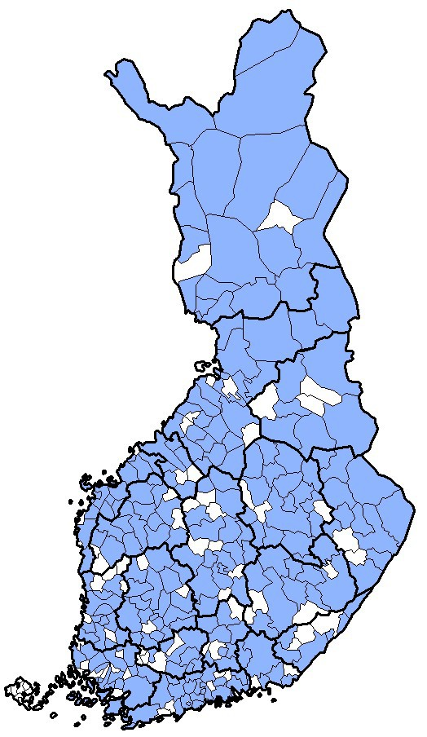

Kunnat ja kuntayhtymät lukiokoulutuksen järjestäjänä 2015

Slide 81
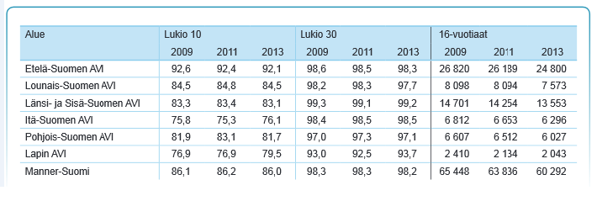
Lukiokoulutuksen saavutettavuus enintään 10 ja 30 kilometrin etäisyydellä alueittain vuosina 2009, 2011 ja 2013
Lähde: Patio - paikkatietoportaali

Slide 82
LUKIOKOULUTUS KOKO MAASSA KUNTALAISTEN SAATAVILLA TASA-ARVOISESTI LAADUKKAANA
•Omassa kunnassa tai lähialueella
•Nuorille pääosin kotona asuen
•Kaikille nuorille mahdollisuus johonkin toisen asteen koulutukseen kotoa käsin – ehkäisee syrjäytymistä
  MITEN LUKIOKOULUTUS JÄRJESTETÄÄN JA ORGANISOIDAAN?
    Alueelliset erot suuret
      Kaupunkiseudut, isot kunnat ja harvaan asutut alueet
•Lähi-, etä- tai monimuoto-opetuksen keinoin
•Valtakunnallinen tieto- ja viestintätekniikan palvelu- ja etäopetuskeskus, koulutuspilvipalvelu
•Kunnat organisoivat itse tai yhdessä verkostoituen yli kuntarajojen, lukiot verkottuvat keskenään
•Verkostoitumalla taataan opiskelijoille laaja yhteinen kurssitarjonta sekä opetusjärjestelyjen kustannustehokkuus
•Kuntien lukiokoulutuksen järjestämislupamenettely tulisi olla joustavaa, jotta voidaan kehittää laadukkaan lukiokoulutuksen saatavuus ja saavutettavuus tarkoituksenmukaisesti ja tehokkaasti alueellisesti ilman turhaa byrokraattista jäykkyyttä
Millainen on tulevaisuuden hyvä lukio 2025?

Slide 83
Muuta
Lukion uudet opetussuunnitelmat,
Sähköistyvät ylioppilaskirjoitukset
Kehittyvät ylioppilaskirjoitukset
  OKM: Ylioppilastutkinnon kehittämistarpeita selvittävä työryhmä
  OKM: Ylioppilastutkinnon parempi hyödyntäminen korkeakouluvalinnoissa

Slide 84
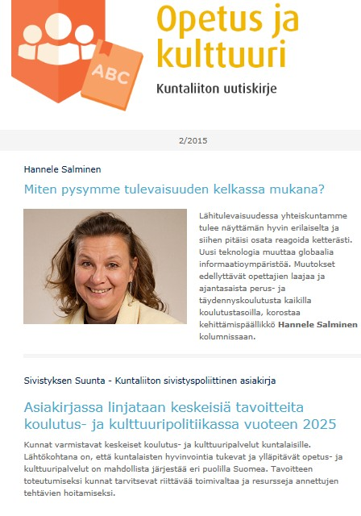
Opetus ja kulttuuri - uutiskirje
Ajankohtaista tietoa opetus- ja
kulttuuriasioista
maksutta sähköpostiisi
sekä suomeksi että ruotsiksi.
Tilattavissa myös 14 muuta Kuntaliiton uutiskirjettä kiinnostuksen mukaan.
Tilaa uutiskirje osoitteesta
www.kunnat.net/uutiskirjeet

Slide 85







KIITOS!

